Slide 1


Slide 2

Verbos

Slide 3

Os verbos são as palavras que indicam ações e estados.
Ex:
A Joana brinca.
O gato está satisfeito.
As árvores são altíssimas.
O verbo é uma palavra variável, pois pode variar de muitas formas.
Ex.: A Joana brinca. / A Joana brincou. / A Joana brincará.
O nome do verbo é-nos dado pelo infinitivo impessoal.
A palavra brincava é uma forma verbal do verbo brincar (infinitivo).

Slide 4
Conjugações verbais

Slide 5

Os verbos estão agrupados em três conjugações:
1.ª conjugação – terminação em -ar
Ex.: saltar, comprar, amar.
2.ª conjugação – terminação em -er
Ex.: correr, fazer, cozer.
3.ª conjugação – terminação em -ir
Ex.: ouvir, rir, sair.

Slide 6

Infinitivo impessoal
O infinitivo impessoal é formado pelo radical e pela terminação (vogal temática + marca do infinitivo).
Ex.:
Saltar – salt (radical) + a (vogal temática) + r (marca do infinitivo)
Correr – corr (radical) + e (vogal temática) + r (marca do infinitivo)
Ouvir – ouv (radical) + i (vogal temática) + r (marca do infinitivo)

Slide 7
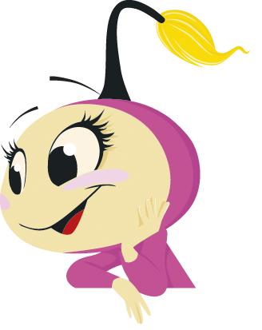
Verbos regulares e irregulares
Nos verbos regulares, o radical mantém-se em todas as formas verbais da sua conjugação.
Ex.:
Saltar – salto; saltei; saltou; saltava; saltaram; saltarei.
Nos verbos irregulares, o radical não se mantém em todas as formas verbais da sua conjugação.
Ex.:
Dizer – digo; disse; disseram; dizia; direi.

Slide 8
Exercício
1. Organiza os verbos em três grupos.
ir sair colorir ser rever ler falar estudar encontrar
1.ª conjugação
2.ª conjugação
3.ª conjugação

Slide 9
2. Sublinha os verbos das frases. Diz se são regulares ou irregulares.
O mar está agitado.
Fiquei corada por causa do calor.
A Zuna sorri para toda a gente!
A Zuna abre o livro na página 40.

Slide 10
Tempos
verbais

Slide 11
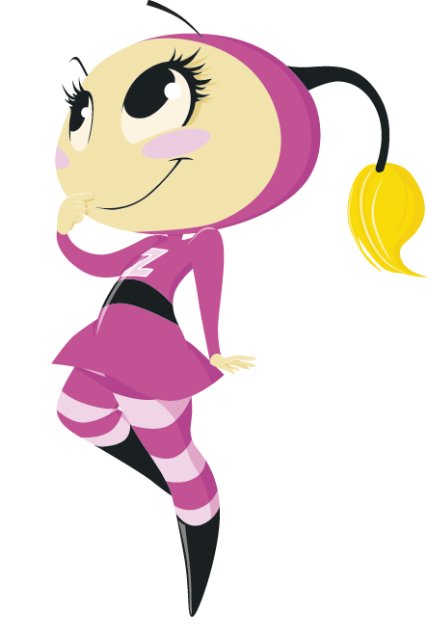
Os tempos verbais são os momentos em que a ação
se passa.
Presente: Ação que ocorre no momento em que se fala.
Ex.: Agora, estudo na escola.
Passado: Ação ou estados ocorridos antes da fala.
Ex.: Ontem, estudei em casa.
Futuro: Ação ou estado que só ocorrerão depois de falar.
Ex.: Amanhã, estudarei no centro de estudo.

Slide 12
Os verbos podem variar em:
– Pessoa e número
1.ª pessoa do singular: Eu estudo.
2.ª pessoa do singular: Tu estudas.
3.ª pessoa do singular: Ele/Ela estuda.
1.ª pessoa do plural: Nós estudamos.
2.ª pessoa do plural: Vós estudais.
3.ª pessoa do plural: Eles/Elas estudam.
– Tempo
Passado
Presente
Futuro
Ontem, ele estudou.
Hoje, ele estuda.
Amanhã, ele estudará.

Slide 13
Exercícios
1. Escreve os verbos na coluna certa.
saltei dormiste comemos fazes
brincarás seremos fiz termino
PASSADO
PRESENTE
FUTURO
2. Escreve frases para cada um dos verbos e tempos verbais.

Slide 14
Pretérito perfeito e Pretérito imperfeito
No passado (ou pretérito) podem existir os seguintes tempos:
− Pretérito perfeito – ação que iniciou e terminou no passado.
Ex.: A Zuna encontrou o Alfa no parque.
− Pretérito imperfeito – indica um acontecimento no passado que se prolongou ao longo do tempo.
Ex.: Naquela tarde, A Zuna passeava no jardim.

Slide 15
Exercício
1. Lê as frases e refere se os tempos verbais estão no pretérito perfeito ou imperfeito.
Enquanto a mãe fazia o jantar, eu punha a mesa.
No sábado fui ao aniversário da Inês..
O Alfa jogava ao loto todo satisfeito!
A Zuna não gostou de perder.

